Slide 1
Energetika
Predavanja 4-6
Energetski dohodak, energetski intenzitet, potrošnja energije
2017/2018

Slide 2
Oblici energije
Mehanička
Kemijska
Električna
Magnetska
Toplinska
Nuklearna
Energija zračenja
Energija se može pretvarati iz jednog oblika u drugi, uz neku efikasnost pretvorbe
Energija ne može nestati!
Kad govorimo o potrošnji energije, zapravo govorimo o pretvorbi energije iz oblika koji je pogodniji za uporabu u oblik koji je manje pogodan za uporabu

Slide 3
Efikasnost pretvorbe
Kolika je efikasnost pretvorbe?
Na energiju možemo gledati kao na svojstvo objekta da vrši neki rad
Drugi zakon termodinamike …
Energija iz toplijeg spremnika može koristiti za izvršavanje rada, ali dio energije će biti predan hladnijem spremniku
Drugim riječima zakoni termodinamike ograničavaju efikasnost pretvorbe toplinske energije u mehanički rad
Maksimalna efikasnost toplinskog stroja je:

Slide 4
Energetski dohodak
Energetski dohodak = energija dobivena iz izvora – energija uložena u proizvodnju
Koliko efikasno se može iskoristiti neki izvor i koja je cijena?
Kroz povijest su najveći ekonomski dohodak imali neobnovljivi izvori - fosilna goriva i nuklearna energija
Obnovljivi izvori uglavnom daju mali ekonomski dohodak, ali postaju konkuretniji zbog povećanja cijena fosilnih goriva, zbog straha od nuklearne energije, ali i iz ekoloških razloga
Notes:
Covjecanstvo se prvo koristilo obnovljivim izvorima: drvo, sunceva energija, voda, itd., no otkricem fosilnih goriva ti su izvori “napusteni” zbog svog puno manjeg energetskog dohotka!

Slide 5
Problem obnovljivih izvora
Nude veliku količinu energije, koja bi višestruko zadovoljavala potrebe čovječanstva
Nestalni, promjenjivi
Energija je “raspršena” – treba upotrijebiti veliku količinu energije da se njihova energija prebaci u iskoristiv oblik:
Npr. u vjetroelektrane treba ugraditi oko 80 puta više materijala nego u termoelektrane za istu dobivenu energiju
mali ili negativan energetski dohodak
Postavlja se onda pitanje i ekonomske i ekološke isplativosti takvih izvora
Notes:
Buduci da su izvori nestalni, npr. sunceva energija, ne bi se smanjila potreba za izgrdnjom drugih elektrana, jer kad sunce zadje, potreba za energijom jos vise poraste (svjetlo, grijanje)...
Ako je potrebno uložiti veliku količinu energije u dobivanje energije iz obnovljivih izvora, a ta je energija dobivena iz konvencionalnih izvora, onda slijedi da ni energija iz obnovljivih izvora nije “čista”.

Slide 6
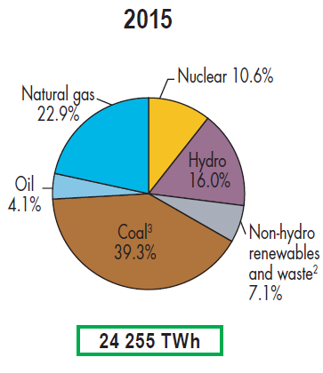
Električna energija
Dobiva se većinom iz fosilnih goriva
Cijena proizvodnje iz različitih izvora varira
Cijena kao mjerilo energetskog dohotka?
Koji je najjeftiniji izvor?
Koji je najefikasniji izvor?
Koji je najekološkiji izvor?
→procjene variraju zbog direktnih i indirektnih poticaja, tržišnih mehanizama, troškova prijenosa i distribucije, ali i zbog utjecaja raznih interesnih skupina

Slide 7
Električna energija

Slide 8
LCOE – nivelirana cijena energije (“Levelized cost of energy”)
Koncept koji uzima u obzir ukupnu cijenu proizvodnje energije iz određenog izvora
Ocijenjuje trenutnu vrijednost ukupnog troška gradnje, održavanja i pogona te goriva za neki izvor energije
Omogućava usporedbu troškova različitih energetskih postrojenja, npr. za proizvodnju električne energije
NE uključuje indirektne troškove, npr. troškove mogućih štetnih utjecaja pojedinih tehnologija, kao što su CO₂ i drugi otpadni plinovi, zračenje, idr.

Slide 9
LCOE – nivelirana cijena energije
n – ukupno trajanje postrojenja (u godinama)
t – godina t
I_{t} – ukupna investicija M_{t} – trošak održavanja i pogona
F_{t} – trošak goriva
E_{t} – generirana električna energija
r – financijski poticaj (r<0)

Slide 10
Procjena cijene električne energije
LCOE (procjena iz 2015. g.) za tehnologije koje će biti u pogonu 2020.g. u SAD

Slide 11
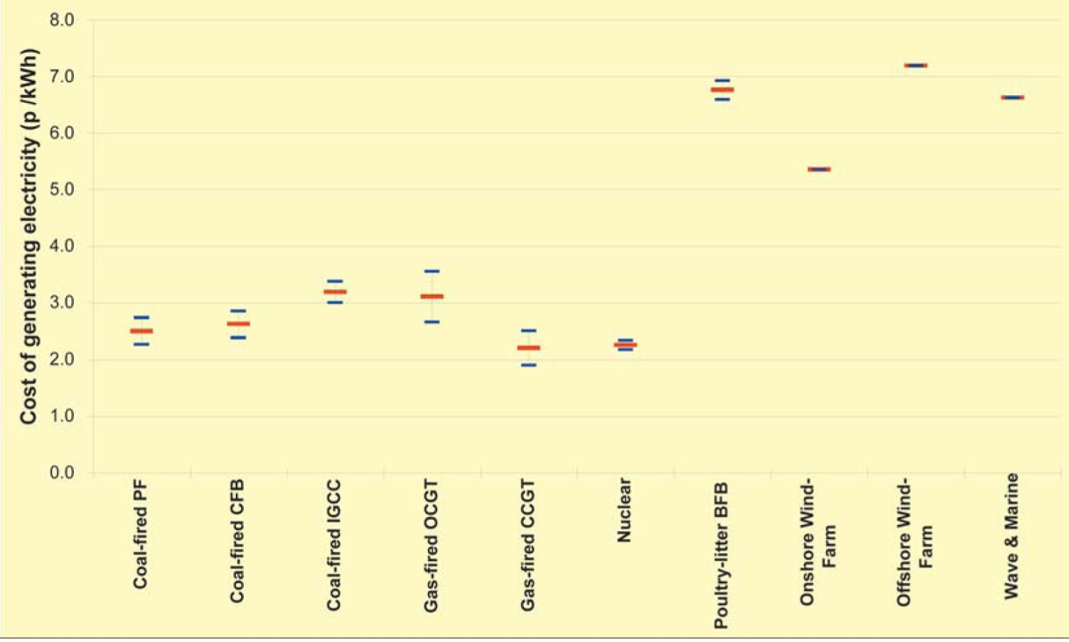
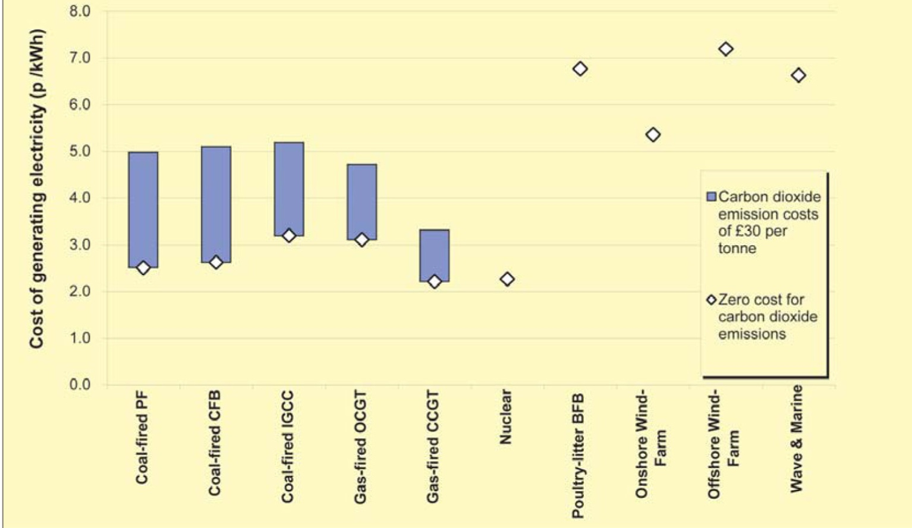
Procjena cijene električne energije (II)
Indirektni troškovi nisu uključeni
Ocjena indirektnih troškova jako ovisi o modelu
UGLJEN
PLIN
Nukl.
Bio M.
Vjetar K
Vjetar M
More
Cijena električne energije uzimajući u obzir emisiju CO2
Cijena električne energije uz 20% promjenu cijene primarnog energenta
Notes:
Za nuklearnu elektranu uključuje trošak dekomisije.
Za vjetroelektrane ukljucuje trosak nadomjesne stand-by elektrane, u slucajevima kad nema vjetra.

Slide 12
Energetski intenzitet
Energetski intenzitet – omjer godišnje potrošnje energije u gospodarstvu i bruto društvenog proizvoda (“cijena pretvorbe energije u gospodarski proizvod”)
Pokazuje ekonomsku racionalnost pri uporabi energije:
Energetski intenzitet raste – potrošena energija raste brže od BDP-a → upućuje na manje racionalno trošenje energije
Energetski intenzitet pada – potrošena energija raste sporije od BDP-a → upućuje na racionalnije i efikasnije trošenje energije

Slide 13
Energetski intenzitet
Faktori koji utječu na EI:
Klima
Životni standard
Dostupnost primarnih izvora
Efikasnost korištenja energija u zgradama, u potrošnji
Potrošnja goriva u transportu i prijeđene udaljenosti
Uvođenje poticaja za korištenje nekog tipa energije
Prirodne i društvene katastrofe

Slide 14
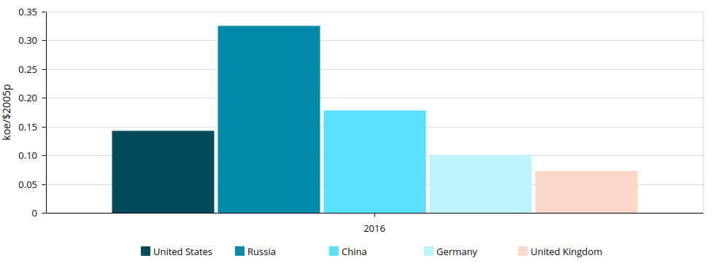
Energetski intenzitet
Po zemljama
Najveći intenzitet – zemlje koje obiluju izvorima energije (Rusija)
Visoki intenzitet – SAD, Kina
Srednje visoki intenzitet – Europske zemlje i Japan

Slide 15
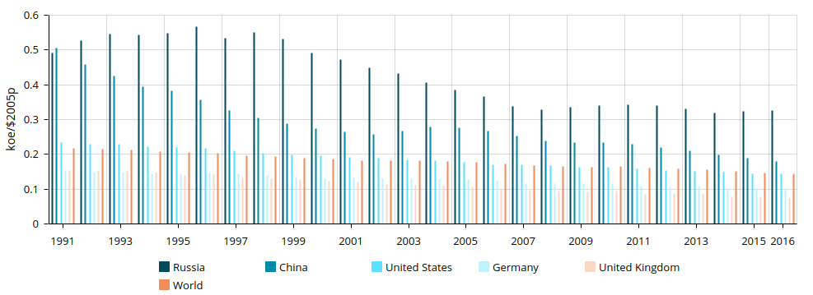
Energetski intenzitet - povijest
Energetski intenzitet se na svjetskoj razini kontinuirano smanjuje:
veliko smanjenje u slučaju Kine - umjereno smanjenje u slučaju SAD
manja smanjenja kod EU zemalja (zbog početno nižeg EI)

Slide 16
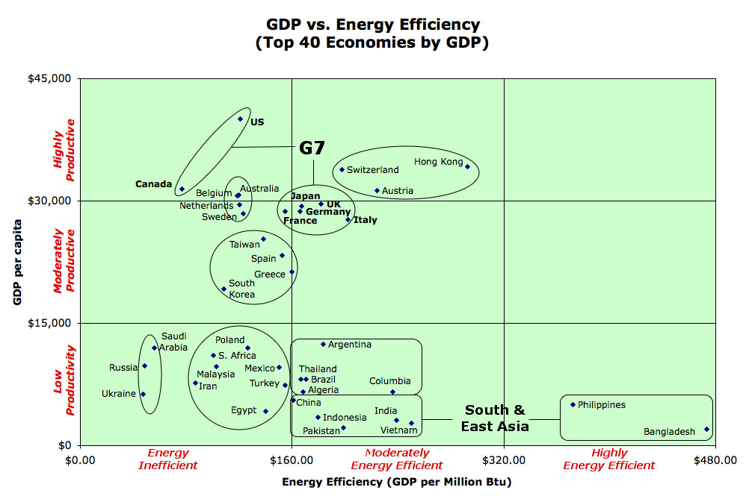
Ekonomska energetska efikasnost
Alternativna veličina za promatranje energetske efikasnosti gospodarstva
Pokazuje koliko se gospodarske vrijednosti (BDP-a) proizvede uz potrošnju neke količine energije
Notes:
Primjeri na grafu:
US je visoko razvijena, ali i troši puno energije, prije svega zbog standarda i načina života, npr. velike udaljenosti pri transportu.
Rusija obiluje izvorima, pa ima puno “jeftine energije” koju može potrošiti, a GDP je relativno nizak
Hong Kong – mala zemlja, koncentrirana na malom području, ne troši se na trasport, a glavni dio ekonomije je financijski sektor.
Švicarska – proizvodi proizvode s visokom dodanom vrijednošću, pa ima visok GDP
G7 – Europske zemlje, postoji relativno razvijena svijest o potrošnji energije, ali su i cijene energenata visoke, što potiče gospodarstvo na racionalnije trošenje.

Slide 17
Udjeli primarnih energenata u 2009.
Izvor: IEA. Ne uključuje trgovinu strujom

Slide 18
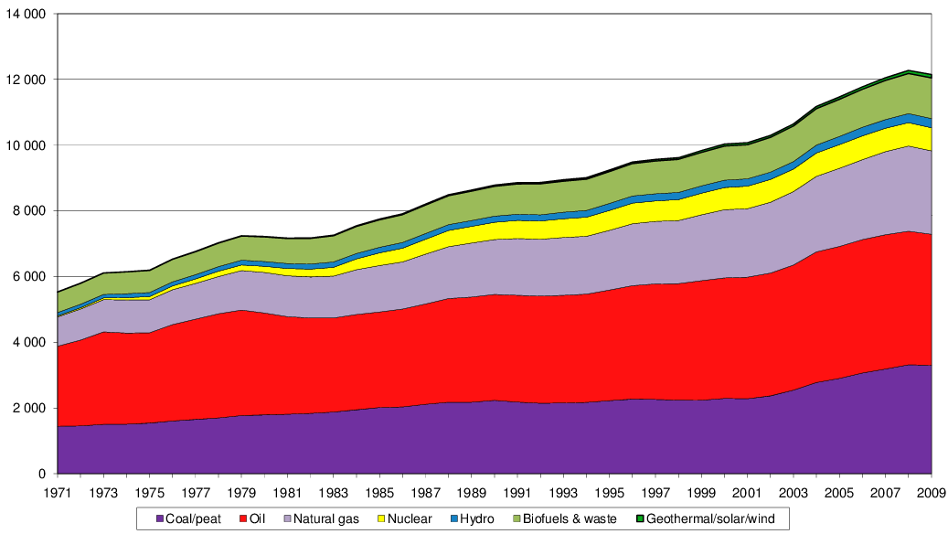
Kretanje potrošnje energije po primarnim izvorima u svijetu 1971. - 2009.
Ekvivalent 1M tona nafte
Prosječni porast u posljednjih 40 godina ~ 120%

Slide 19
Zalihe fosilnih izvora
Prikazan je omjer rezervi i godišnje proizvodnje za pojedini izvor → taj omjer govori koliko godina se taj izvor može koristiti uz trenutnu brzinu potrošnje
R/P omjer za fosilna goriva 2011.
nafta
plin
ugljen
OECD non-OECD EU bivši SSSR Svijet
Trenutne otkrivene zalihe su:
ugljena ~110 godina
prirodnog plina ~60 godina
sirove nafte ~50 godina

Slide 20
Udjeli obnovljivih izvora, svijet 2010.
Iako proizvodnja energije iz obnovljivih izvora doživljava značajan porast u posljednjih 10 godina, ukupni udio obnovljivih izvora još uvijek je relativno mali.

Slide 21
Proizvodnja vs. potrošnja
Ukupna potrošena energija manja je od ukupne proizvedene energije zbog gubitaka
Gubici nastaju u proizvodnom procesu ili prijenosu energije, ali znatno ovise o primarnom izvoru:
nuklearne elektrane troše 67% proizvedene energije na vlastite sustave za hlađenje
hidroelektrane gotovo nemaju gubitaka energije.

Slide 22
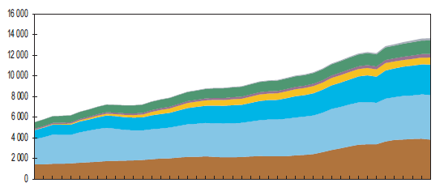
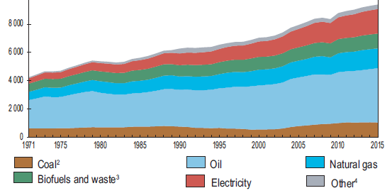
Proizvodnja vs. potrošnja
2015.g. na svjetskoj razini potršeno je 69% “proizvedene” energije
Proizvedeno
Potrošeno

Slide 23
Pohrana energije
Budući da je teško uskladiti energetske potrebe s proizvodnjom, proizvodi se višak energije, a neiskorišteni dio se “baca”
Da li je moguće uskladištiti energiju?
Postoje pumpno-akumulacione hidroelektrane
Baterije (mala količina energije)
U budućnosti – gorivi članci
Ulaže se u “pametne mreže” kojima se integriraju energetski sustavi, te se efikasnije prepoznaju energetske potrebe i pojedini izvori energije se lakše mogu uključiti ili isključiti
Dio viška energije može se i transportirati, npr. električna energija se može uvesti ili izvesti
Ipak, većina energije koristi se lokalno, tj. jeftinije je transportirati krajnje produkte, nego sirovine.
Notes:
Pumpno akumulacione hidroelektrane u slucaju viska energije, koriste tu energiju za pumpanje vode iz nizeg spremnika u visi i tako se dio energije pohranjuje. U principu se takvi sistemi mogu graditi i uz konvenicionale termo ili nuklearne elektrane, za koje je optimalno da rade punom snagom.

Slide 24
Racionalizacija potrošnje
Zalihe konvencionalnih izvora su ograničene
Potrošnju treba racionalizirati, do povećanja iskorištavanja i efikasnosti obnovljivih izvora
Potrošnja energije može se smanjiti na 2 načina:
Štednjom – izbjegavanjem nepotrebnog korištenja
Racionalizacijom – drugačijim korištenjem energije da bi se došlo do istog rezultata
No treba imati na umu da svaka racionalizacija košta (novca i energije!
Najviše potrošnje otpada na:
Transport
Stambene i komercijalne građevine
Industriju
Uslužne djelatnosti
Notes:
Primjer štednje je gašenje svjetla kad ono nije potrebno, a prijmjer racionalizacije je zamjena običnih
Žarulja štednima.

Slide 25
Potrošnja energije u prijevozu
Osobni prijevoz
danas u svijetu > 1 milijarda osobnih vozila
Više od 1/2 nafte
Više od 1/4 ukupne emisije CO₂
Prijevoz robe
Porast životnog standarda (“gospodarski rast”) potiče povećanje prijevoza roba
Problem
Cestovni transport prevozi <20% ljudi i robe, a troši gotovo 80% energije u transportu
Sve veći porast zračnog prijevoza, koji je najneefikasniji
Željeznički transport je puno efikasniji, prevozi oko 15% ljudi i robe, a troši oko 3% energije u transportu

Slide 26
Smanjenje potrošnje goriva u cestovnom prijevozu
Najviše je određeno cijenom goriva
Drugi faktor su zakonski propisi koji određuju maksimalnu potrošnju ili emisiju CO₂
Mogućnosti za smanjenje potrošnje:
Novi materijali – više radne temperature, bolja iskoristivost
Novi materijali – smanjenje mase vozila
Aerodinimičnost vozila
Hibridni motori
Indirektan način smanjenja je dobra organizacija prometa, poticanje javnog prijevoza i uporaba bicikala
“Politika” poticanja ekonomičnijih vrsta prijevoza: željeznički i brodski

Slide 27
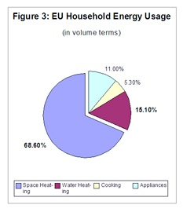
Potrošnja energije u domaćinstvima
EU domaćinstva
Većina energije troši se na grijanje prostora i vode ~80-90%
U tom području moguće su i najveće uštede (npr. u HR oko 80% zgrada ne zadovoljava propisane standarde toplinske izolacije)
Manji postotak ~10% udio je električnih uređaja
Notes:
U Hr zgrade ne zadovoljavaju standarde toplinske izolacije, jer u doba kada su građene (prije 1980) nije bilo propisa, vec samo preporuka, kojih se nitko nije držao.

Slide 28
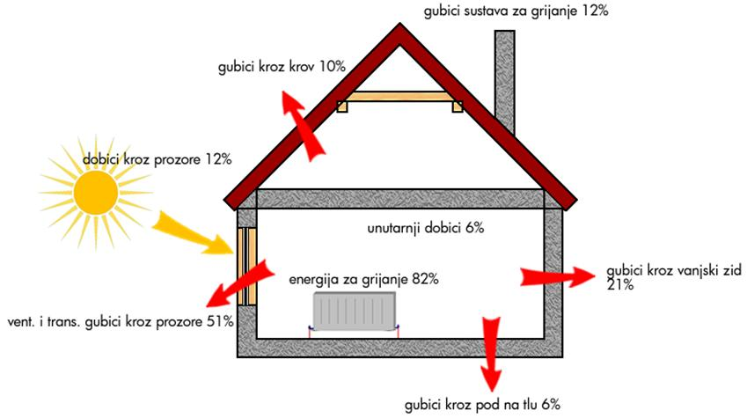
Racionalizacija u zgradama
Poboljšana toplinska izolacija zidova (debljina zidova, šuplja opeka, stiropor, staklena vuna itd.)
Poboljšana toplinska izolacija prozora (veličina prozora, dvostruka ili trostruka stakla, unutarnji reflektivni sloj itd.)
Rasvjeta – bolje projektiranje rasvjete, automatsko isključivanje rasvjete, štedne žarulje
Korištenje energetski efikasnih električnih uređaja (klasa A i A+)

Slide 29
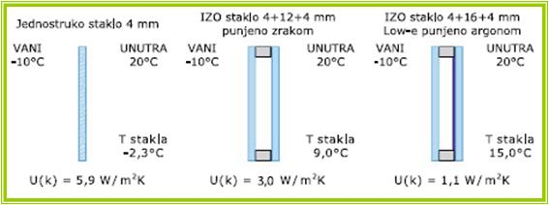
Racionalizacija u zgradama - primjeri
Notes:
Ali i ovdje treba uzeti stvarnu eneregetsku uštedu, tj. treba uračunati energiju uloženu u razvoj, proizvodnju i instalaciju dodatnog materijala.

Slide 30
Štednja energije u domaćinstvima
Osim mjera poboljšanja toplinske izolacije i korištenja efikasnih uređaja moguće je uštediti znatnu količinu energije promjenom životnih navika:
adekvatna odjeća i obuća po zimi može smanjiti potrebu za grijanjem, a ljeti potrebu za hlađenjem (svaki stupanj više ili niže mijenja potrošnju energije za oko 5%)
Uporaba rasvjete gdje je to nužno
Grijanje i kuhanje samo nužnih količina
Isključivanje uređaja na stand-by -u

Slide 31
Potrošnja energije u industriji
Energija se troši na:
Sirovine
Proizvodnju
Otpadnu energiju (toplinu)
Racionalizacija u navedenim područjima:
Korištenje recikliranih sirovina je znatno jeftinije (čak i ako se gleda nezavisno od problema otpada)
Korištenje efikasnih i tehnološki naprednih proizvodnih procesa (zahtijeva ulaganja)
Korištenje otpadne energije, npr. kogeneracijske elektrane/toplane ili oplodni nuklearni reaktori

Slide 32
Recikliranje sirovina
Ušteda energije pri korištenju reclikliranih sirovina
Materijal | Ušteda energije
Aluminij | 95%
Karton | 24%
Staklo | 5–30%
Papir | 40%
Plastika | 70%
Čelik | 60%

Slide 33
Kogeneracijska postrojenja
U konvencionalnim industrijskim postrojenjima, npr. termoelektrana, iskoristivost je oko 35-40%
Velik dio energije troši se na proizvodnju topline koja odlazi u okoliš (osim gubitka energije, šteti i okolišu)
Kogeneracijska postrojenja koriste primarnu energiju za proizvodnju mehaničkog rada i toplinske energije
Efikasnost za proizvodnju pojedinih oblika energije je nešto niža, ali je ukupna iskoristivost viša
Iskoristivost dosiže 75-80%, dvostruko više od konvencionalnih postrojenja
Efikasnost opada sa udaljenošću do potrošača, zato se često grade i mikro kogeneracije, koje opskrbljuju veću zgradu poput bolnice, trgovačkog centra, idr.
Notes:
Konvencionalna elektrana proizvodi elektricnu energiju pomocu parne turbine: vruca para pokrece turbinu, i zatim se kondenzira, a otpadna toplina je na temperaturi 40-50 stupnjeva, koja je dalje neupotrebiva. Kod kogeneracije, otpadna toplina se izbacuje na 100 stupnjeva, zato ima manje elektricne energije, ali se dalje moze iskoristiti.
Postoje primjeri gdje se otpadna toplina koristi i na nizim temperaturama, npr. u poljoprivredi za zagrijavanje staklenika ili poljoprivrednih povrsina.

Slide 34
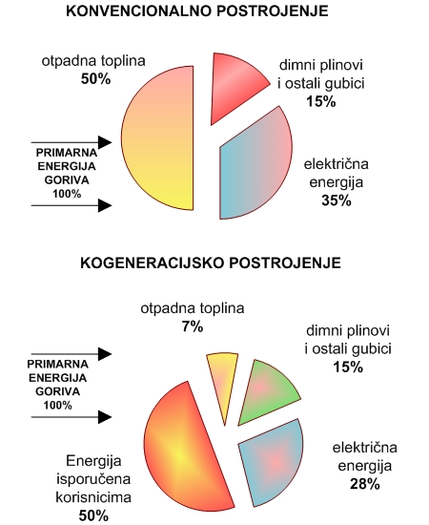
Kogeneracijska postrojenja - primjer
Termoelektrana/toplana – energija primarnog energenta se koristi za proizvodnju električne energije, a izlazna toplina se koristi za grijanje zgrada i vode.
Efikasnost toplinskog dijela opada sa udaljenošću do potrošača
Može primarno proizvoditi toplinu ili električnu energiju prema potrebi

Slide 35
Potrošnja energije u uslužnim djelatnostima
Komercijalne djelatnosti: trgovina, turizam
Javne djelatnosti: zdravstvo, školstvo, uprava, idr.
Porast udjela uslužnih djelatnosti u gospodarstvima uzrokuje i porast potrošnje energije u tom sektoru
Mogućnosti za smanjenja i uštede:
Općenito kao za sve zgrade uštede na grijanju i rasvjeti
Ugradnja kogeneracijskih postrojenja u bolnice, hotele i veće centre
Male elektrane na otpad u velikim hotelima
Iskorištavanje solarne energije u hotelima (uz obalu)

